Slide 1
Mesh Animation to Bone Animation
MAX Script

Slide 2
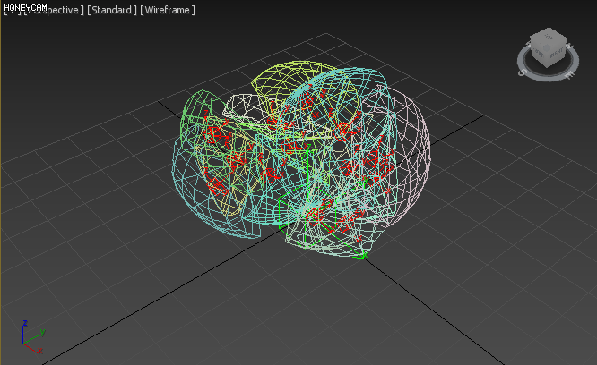
1 개요
이펙트팀 요청으로 Rayfire로 Simulate된 애니메이션 값을, 엔진에서 사용하기 위해 SkinnedMesh로 변환시켜주는 툴을 제작하였습니다.

Slide 3
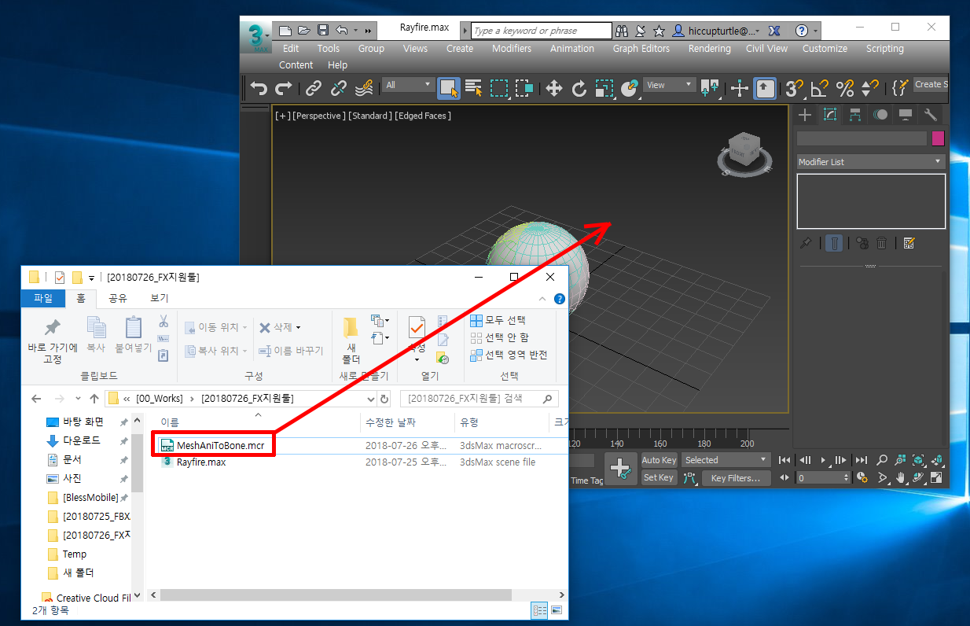
2 실행방법
1) MeshAniToBone.mcr을 맥스창에 드래그&드롭합니다.

Slide 4
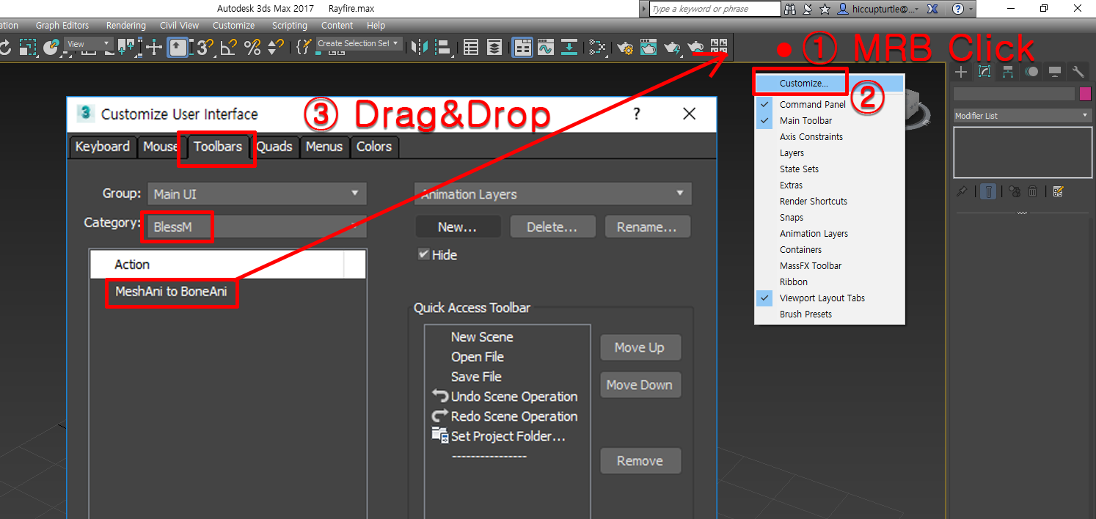
2 실행방법
2) 맥스창의 상단 메뉴에 마우스우측버튼클릭하여 Customize를 선택, Category에서 BlessM을 선택, Action의 MeshAni to BoneAni를 상단바로 드래그&드롭합니다.

Slide 5
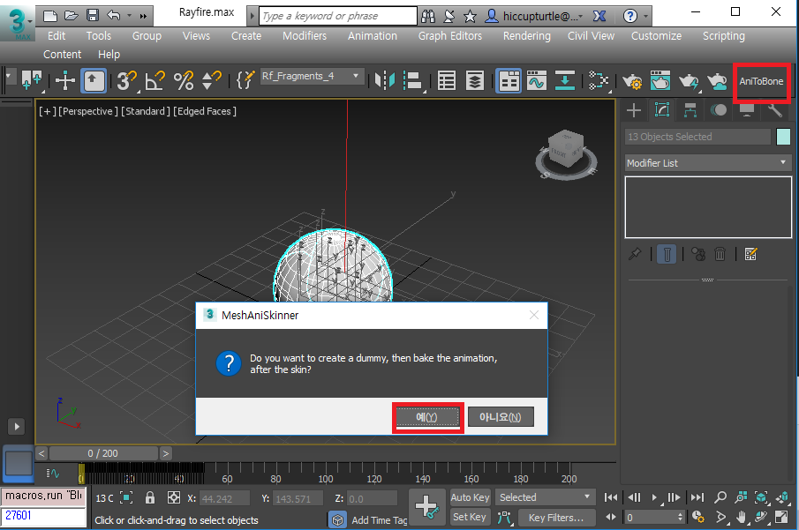
3 사용법
1) 애니메이션이 적용되어 있는 Mesh들을 선택 후, 메뉴의 AniToBone버튼을 클릭하고, 표시된는 창에서 [예]를 누릅니다.

Slide 6
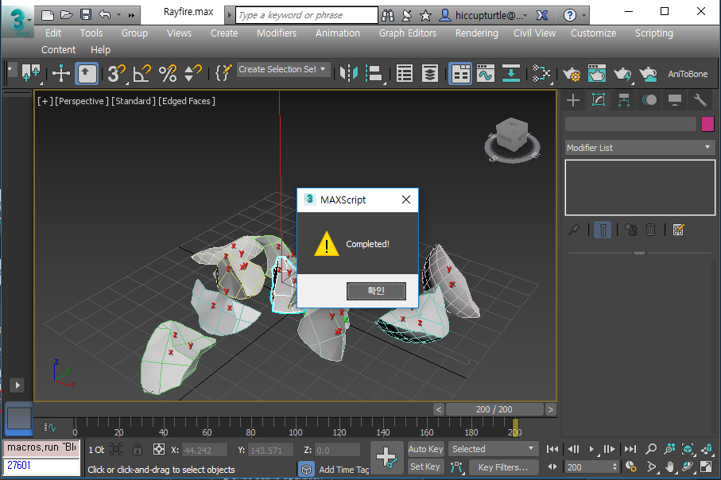
3 사용법
2) 작업이 완료되면 'Completed'가 표시됩니다.

Slide 7
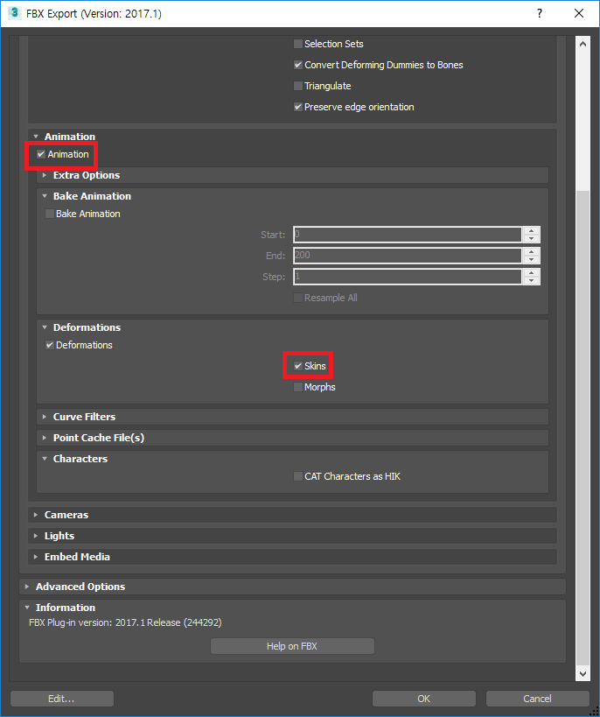
3 사용법
3) 이후, 데이터를 Export하여 엔진으로 Import하면 됩니다. Export시 Animation옵션과 Skins옵션이 체크되어야 합니다.

Slide 8
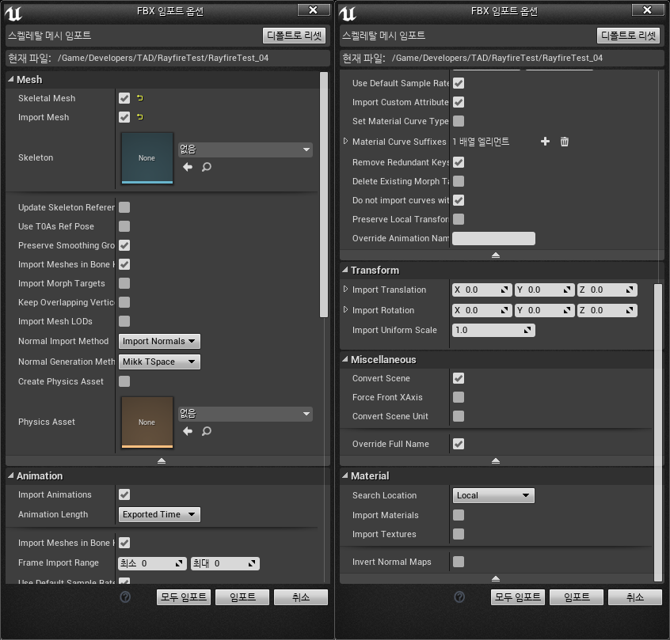
3 사용법
4) 언리얼에서 Import시 옵션은 다음과 같이 설정합니다.

Slide 9
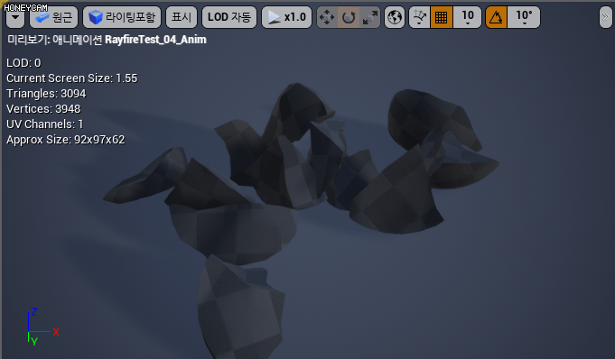
4 결과

